Slide 1
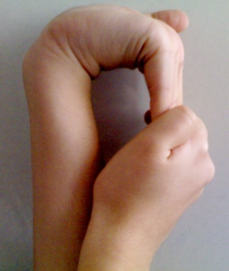
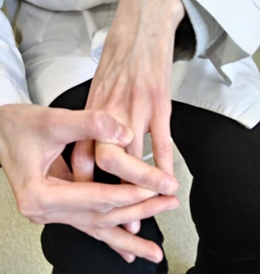
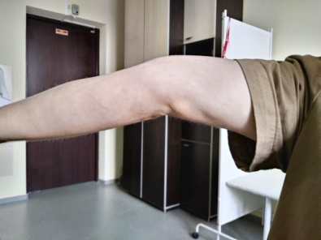
НЕДИФФЕРЕНЦИРОВАНАЯ ДИСПЛАЗИЯ СОЕДИНИТЕЛЬНОЙ ТКАНИ КАК ФАКТОР РИСКА ПЕРЕЛОМОВ У МОЛОДЫХ МУЖЧИН
А.В. Акимова, В.А. Миронов, А.А. Попов, П.А. Палабугина, К.И. Федотовская ФГБОУ ВО Уральский государственный медицинский университет МЗ РФ, Екатеринбург
ВВЕДЕНИЕ
Дисплазия соединительной ткани (ДСТ), встречающаяся у 30-70% молодых людей, может затрагивать многие органы и системы, в том числе и костную, вызывая остеопатии и остеопороз. Дефицит магния, ассоциированный с ДСТ, также может вносить вклад в снижение минеральной плотности костной ткани (МПКТ), способствовать снижению мышечного тонуса и астенизации.
ДСТ и переломы у молодых мужчин
РЕЗУЛЬТАТЫ
Среди обследованных молодых людей (n=144) с медианой возраста 20 (18÷23) лет ДСТ была выявлена у 68,8%. Все слу-чаи были отнесены к НДСТ, синдромных форм на основании Гентских и Вильфраншских критериев выявлено не было. Группа лиц без переломов составила 92 человека, из них 62 человека (67,4%) были включены в группу НДСТ. Один пере-лом в течение жизни был у 24 человек, из них 17 человек (70,8%) имели НДСТ. В группу лиц с множественными пере-ломами вошли 27 молодых людей, среди которых у 20 была выявлена НДСТ (74,1%). Выявленные различия, оцененные с помощью критерия χ², не достигли статистически значимого уровня (р˃0,05). Выявлена слабая положительная корреляция количества переломов у молодых мужчин с числом внешних фенов ДСТ (r=0,167; р=0,044); выраженная положительная кор-реляция с числом признаков ДСТ, включающих наиболее зна-чимые внешние и внутренние фены (0,255; р=0,002); умерен-ная положительная корреляция с индексом гипермобильности суставов Бейтона (0,258; р=0,018), а также слабая положитель-ная корреляция переломов с баллами по опроснику дефицита магния (0,18; р=0,047). Таким образом, молодым людям с мно-жественными значимыми признаками ДСТ, включающими про-явления гипермобильности суставов, необходимо рассмотреть показания для проведения рентгеновской денситометрии пояс-ничного отдела позвоночника и/или шейки бедренной кости для своевременного выявления возможного снижения МПКТ и профилактики переломов при минимальном уровне травмы, а также принять меры для профилактики магниевого дефицита.
ЦЕЛИ
оценить связь числа переломов как проявления снижения минеральной плотности кости и дефицита магния с признаками ДСТ у молодых мужчин.
НАЗВАНИЕ ГРАФИКА
МАТЕРИАЛЫ И МЕТОДЫ
Обследовано 144 мужчины от 18 до 25 лет. Определяли внешние признаки ДСТ согласно Национальным рекомендациям 2015 г. При выявлении 6 и более признаков наследственных нарушений соединительной ткани, обследуемого включали в группу недифференцированной ДСТ (НДСТ). Проводили терапевтический осмотр с оценкой антропометрических показателей и расчетом индекса массы тела. Проводили функциональные тесты с расчетом индекса гипермобильности Бейтона. Выясняли количество переломов в анамнезе. Для выявления симптомов дефицита магния использовался опросник, разработанный РСЦ Института микроэлементов ЮНЕСКО. Полученный по опроснику результат 18 и более баллов свидетельствовал о вероятном дефиците магния. Статистическая обработка данных проводилась с помощью программы «Statistica 6.0» с использованием коэффициента корреляции Спирмена (r), критерия χ². Различия считали достоверными при р˂0,05.
ОБСУЖДЕНИЕ
Критериям ДСТ соответствовали 99 чел. (69%) из 143 обсле-дованных, что, в целом, соответствует частоте ДСТ в данной возрастной группе общей популяции. ДСТ ассоциировалась с повышенным числом переломов при минимальной травме, но перенесенные в молодом возрасте переломы имели локализа-цию, не типичную для остеопороза, и не сопровождались раз-витием выраженных функциональных ограничений. Ограниче-нием исследования является отсутствие лабораторного подтверждения дефицита магния. Тем не менее, полученные данные подтверждают актуальность применения препаратов магния, включенных в национальные рекомендации.
ВЫВОДЫ
У молодых мужчин с большим числом фенов ДСТ значимо чаще, чем у их ровесников, не имевших критериев ДСТ, выявлялись малотравматичные переломы, семейный анамнез ДСТ, гипермобильность суставов, признаки дефицита магния.
Notes:
1

